Slide 1
Points of articulation of the letters (Makharij) (3) Al-Shafataan (The Lips) and Al-Khayshoum (The Nose)
3
Dr. Ashraf Negm

Slide 2
Recall مراجعة

Slide 3
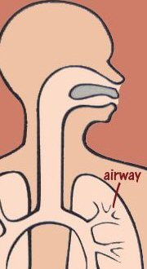
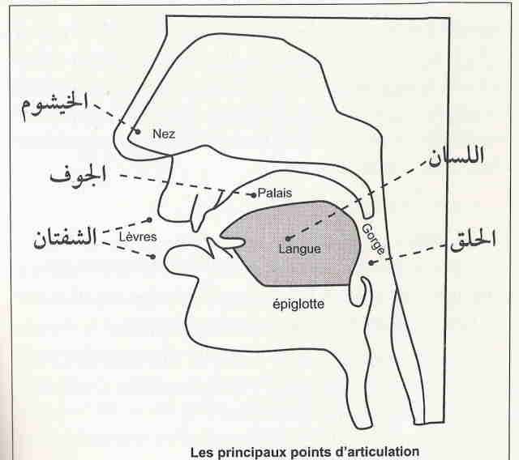
The introduction of the Makharij مقدمة مخارج الحروف
أقسام المخارج Divisions of Makharij
الخيشوم The Nose
اللسان The Tongue
الجوف Al Jawf
الحلق The Throat
الشفتان The Lips

Slide 4
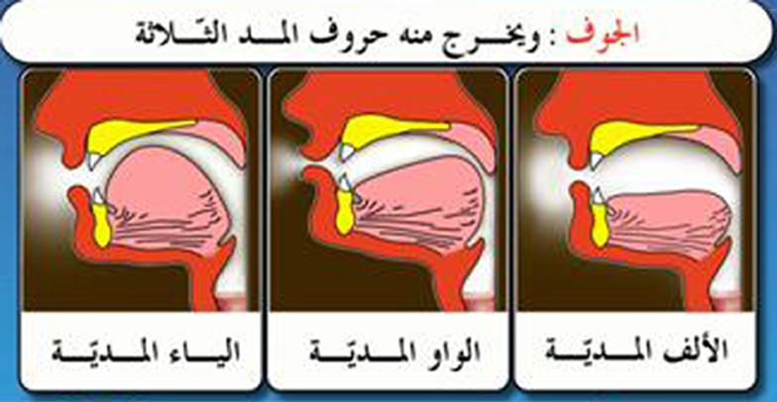
First: Al Jawf الجوف
Ya’a
Waw
Alef

Slide 5
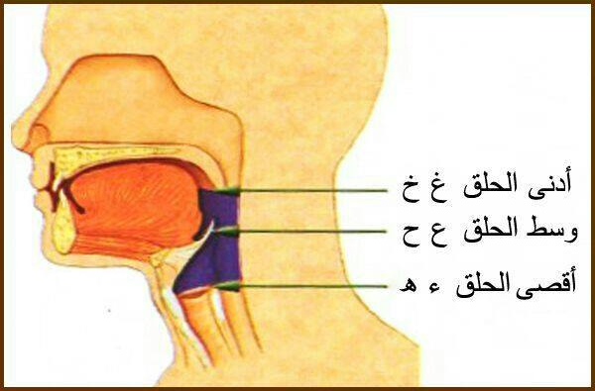
Second: Al Halq (Throat) الحلق
ثُـمَّ لأَقْصَـى الحَـلْـقِ هَـمْـزٌ هَـاءُ | ثُــمَّ لِـوَسْـطِـهِ فَـعَـيْـنٌ حَـــاءُ
أَدْنَــاهُ غَـيْـنٌ خَـاؤُهَـا والْـقَـافُ | أَقْصَـى اللِّسَـانِ فَـوْقُ ثُــمَّ الْـكَـافُ

Slide 6
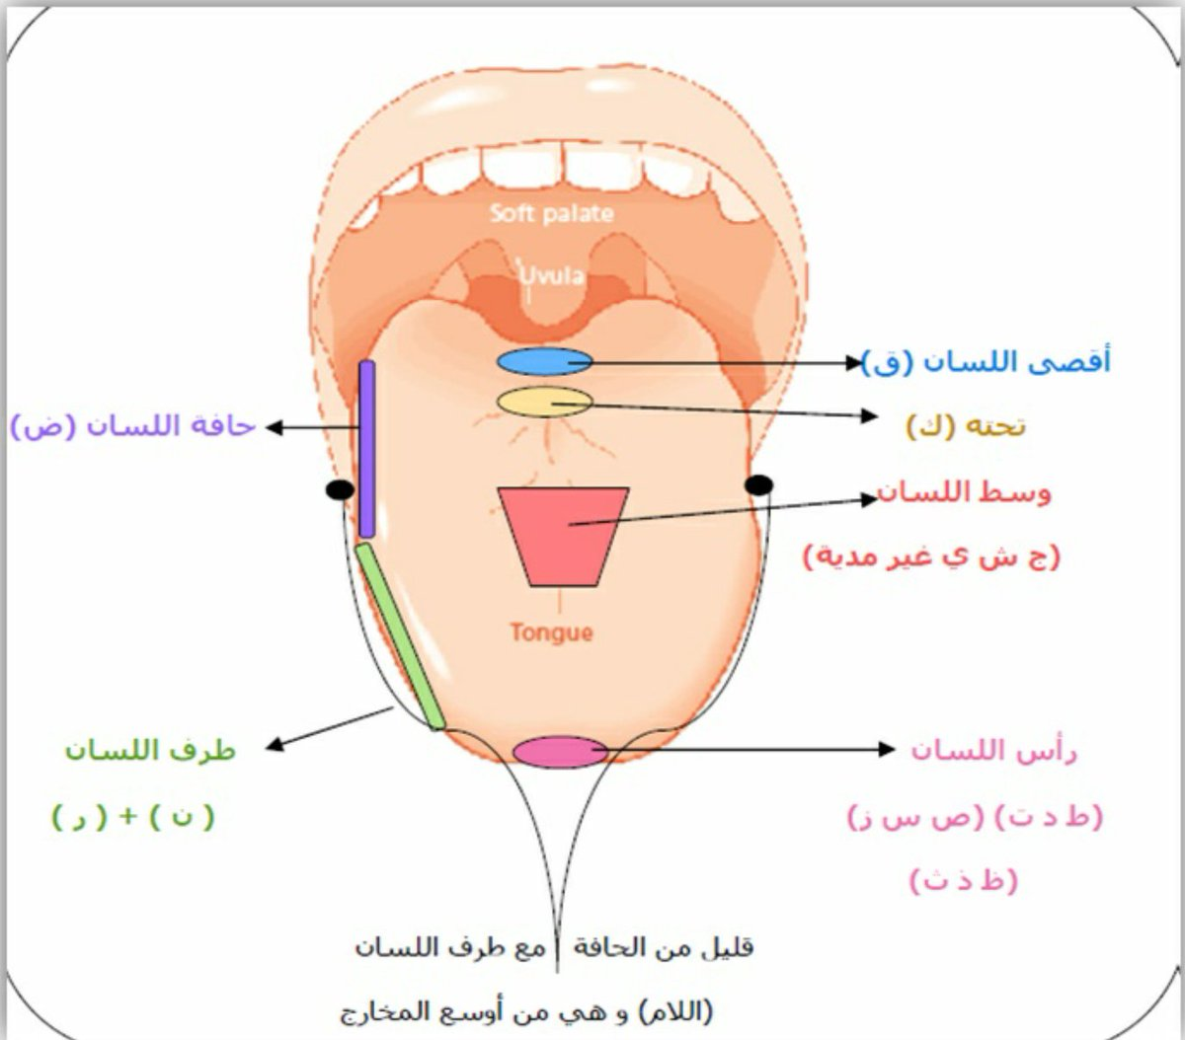
Third: Al Lisan (Tongue) اللسان
Ten particular makharij
from which Eighteen letters are produced
عشرة مخارج خاصة
يخرج منها ثمانية عشرة حرف
The end of the tongue
قUnder the
The side of the tongue
The middle of the tongue
Tip of the tongue
Tip of the tongue
Side of the tip of the tongue
أدنى حافة اللسان
(ل)

Slide 7
Fourth:
Al-Shafataan
(The Lips)
رابعًا :
الشفتان

Slide 8
Fourth: Al Shafataan (Lips) الشفتان
2 specific makharij
From which comes out 4 Letters
مخرجان فرعيان
يخرج منها أربعة أحرف

Slide 9
Fourth: Al Shafataan (Lips) الشفتان
1
Between the two lips
With applied pressure on closed lips for Meem and Baa’ and with rounded lips for Waw
ما بين الشفتين معًا
مع انطباق عند الباء والميم وانفراج قليل عند الواو
ب – م – و
وَغُـنَّــةٌ مَخْـرَجُـهَـا الخَـيْـشُـومُ | لِلشَّفَتَـيْـنِ الْــوَاوُ بَــاءٌ مِـيْــمُ

Slide 10
Fourth: Al Shafataan (Lips) الشفتان
pressure on closed lips for Meem and Baa’
rounded lips for Waw

Slide 11
Fourth: Al Shafataan (Lips) الشفتان
2
The inside of the lower lip
with the tips of the upper front teeth
بطن الشَّفة السفلى مع أطراف الثنايا العليا
ف
فَالْفَـا مَـعَ اطْـرافِ الثَّنَايَـا المُشْرِفَـهْ | مِـنْ طَرَفَيْهِمَـا وَمِـنْ بَـطْـنِ الشَّفَهْ

Slide 12
Fourth: Al Shafataan (Lips) الشفتان
Al-Huruf Al-Shafawiyyah
(letters of the lips)
الحروف الشفوية
ف – م – ب - و

Slide 13
Fifth:
Al-Khayshoum
(The Nose)
خامسًا :
الخيشوم

Slide 14
Fifth: Al Khayshoum (Nose) الخيشوم
The upper part of the nose
that has
One specific Makhraj
وهو أقصى الأنف من الداخل
وفيه مخرج فرعي واحد
تخرج منه Comes out from it
الغـــنــة The Ghunnah
وَغُـنَّــةٌ مَخْـرَجُـهَـا الخَـيْـشُـومُ | لِلشَّفَتَـيْـنِ الْــوَاوُ بَــاءٌ مِـيْــمُ

Slide 15
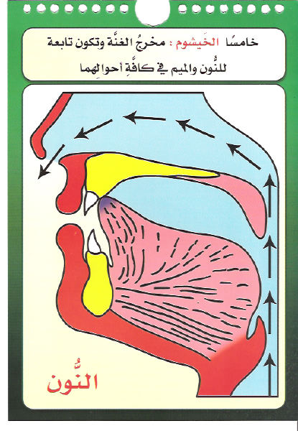
Fifth: Al Khayshoum (Nose) الخيشوم
الغنة تكون تابعة للنون والميم في كافة أحوالها
The Ghunnah is pronounced with Nun and Meem in all its cases

Slide 16
Practice تدريبات

Slide 17
Practice تدريبات
To find out the makhraj of a letter:
pronounce the letter
with a sukoon or shaddah, preceded by a hamza having a vowel. For the
madd letters, add a vowel to the letter before the madd letter with a vowel that is similar to the madd letter.
لمعرفة مخرج أي حرف:
تنطق به ساكنًا أو مشددًا
ثم تدخل عليها همزة وصل محركة بأي حركة. ماعدا
حروف المد
فيحرك كل حرف قبلها بما يجانسها

Slide 18
Practice تدريبات
أسلية Asliyyah
ب
حلقية Halqiyyah
ل
Match the letter to its name
صل الحرف بلقبه
لثوية Lethawiyyah
خ
شفوية Shafawiyyah
س
اللهوية Lahawiyyah
ذ
ذلقية Dhalqiyyah
ك

Slide 19
Practice تدريبات
Match the letter to its Makhraj
صل الحرف بمخرجه
ف
ش
ع
ا
ض
ق

Slide 20
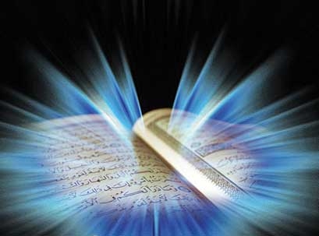
3
والله من وراء القصد
وهو يهدي السبيل
Jazakom Allah Khairan

